Slide 1
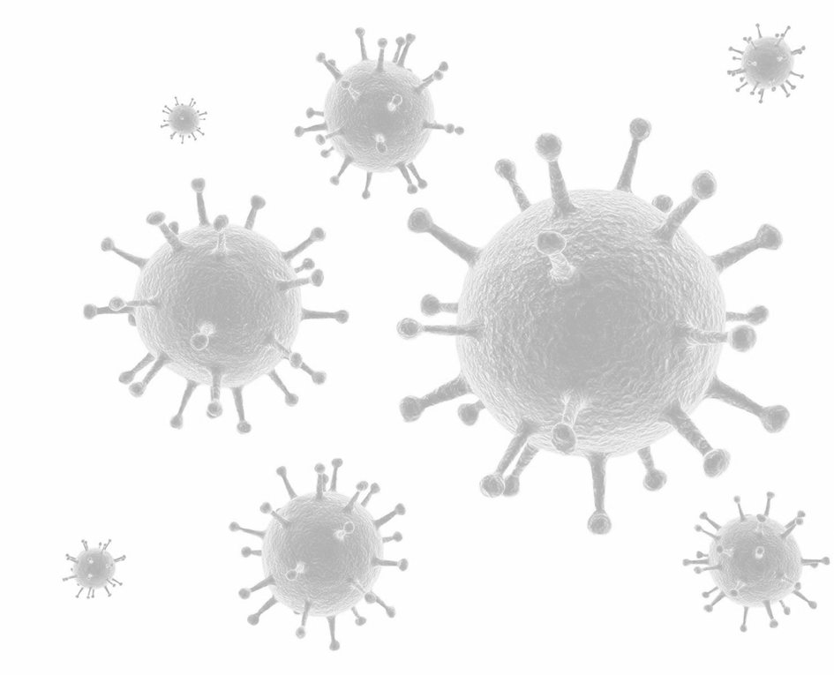
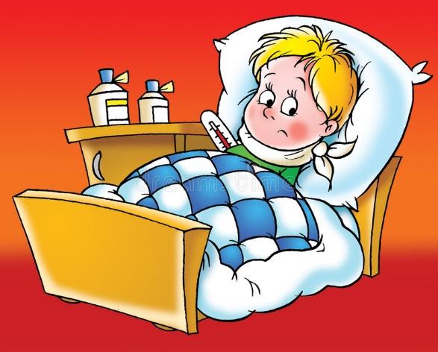
Муниципальное бюджетное дошкольное образовательное учреждение – детский сад №10 «Огонек» Кемеровская область, город Топки.
КОНСУЛЬТАЦИЯ ДЛЯ РОДИТЕЛЕЙ ПО ПРОФИЛАКТИКЕ ВИРУСА «ОМИКРОН»
Выполнила: Воспитатель Боянова А.В.

Slide 2
ОМИКРОН – это новый штамм COVID-19.
Новый вид коронавируса характеризуется менее агрессивным течением, но более высокой заразностью. По последним данным, носитель омикрона может заразить до 12 человек. При попадании в организм вирус размножается в носоглотке и ротоглотке. Омикрон легче попадает в верхние дыхательные пути и гораздо реже поражает лёгкие.
Пути заражения:
Инфекция передается воздушно-капельным путем, воздушно-пылевым и контактным путем. Заразиться можно при разговоре, в непроветриваемом помещении, при употреблении термически не обработанных продуктов, с которыми взаимодействовал заболевший.
Для заражения вирусом достаточно сухих частиц, а не только микрокапель, выделяемых при кашле, чихании. Это говорит о возрастающей необходимости антисептической обработки рабочих поверхностей.
Инкубационный период (время, пошедшее от контакта с носитем до появления первых симптомов) может измениться взависимости от возраста, сопутствующих заболеваний, иммунитета, количества вирусных частиц, проникших в организм, но в среднем составляет от 1 до 3 дней.
Симптомы:
Наиболее частыми симптомами является боль в горле (до 80% заболевших). Боль часто сопровождается першением в горле, кашлем. Для омикрона не характерны показательные симптомы, на основании которых можно поставить диагноз, такие как потеря вкусовых ощущений, потеря обоняния.
Распространенные жалобы при омикроне: головная боль, боль в глазных яблоках, боль в мышцах, насморк, чихание, заложенность носа, потеря аппетита. Повышение температуры тела при омикроне варьируется. У многих привитых заболевание протекает с нормальной температурой, у ряда заразившихся отмечается подъем температуры до 38 градусов и выше, при этом обычно температура спадает после приема жаропонижающих средств. У детей чаще отмечаются высыпания.

Slide 3
Как выявляется?
При диагностике омикрона важно помнить, что это вариант коронавируса, а значит, выявляется он так же как и остальные варианты: ПЦР-тестом. Берется мазок из носоглотки и ротоглотки, взятый биоматериал исследуют. Тест дает положительный результат уже в конце инкубационного периода.
Профилактика заболевания:
Ношение медицинских масок в общественных местах. Рекомендуется менять маски каждые 2-3 часа.
Использование антисептических и дезинфицирующих средств, обрабатывать не только руки, но и рабочие поверхности;
Избегать мест массового скопления людей, согблюдение социальной дистанции;
Периодически проветривать и проводить влажную уборку помещений.
При выявлении у себя характерных признаков омикрона, не занимайтесь самолечением, обратитесь к специалисту!!!

